Slide 1


Využití ICT pro rozvoj klíčových kompetencí
CZ.1.07/1.5.00/34.0448
Střední odborná škola elektrotechnická, Centrum odborné přípravy
Zvolenovská 537, Hluboká nad Vltavou

Slide 2
Technické materiály
Číslo projektu | CZ.1.07/1.5.00/34.0448
Číslo materiálu | OV-MS1-1/11
Název školy | Střední odborná škola elektrotechnická, Centrum odborné přípravy, Zvolenovská 537, Hluboká nad Vltavou
Autor | Bc. Martin Řeřicha
Tématický celek | Opracování kovů a plastů, spojování materiálů.
Ročník | 1. ročník SOŠ
Datum tvorby | 26. 2. 2013
Anotace | Pilování
Metodický pokyn | Prezentace s výkladem – DUM pro seznámení s pracemi s technickými materiály.
Pokud není uvedeno jinak, uvedený materiál je z vlastních zdrojů autora
Zpět

Slide 3
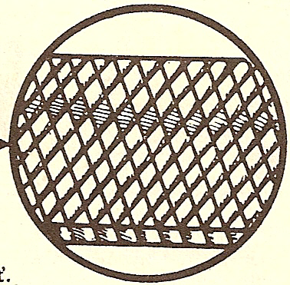
Pilování
Třískové obrábění velkým počtem smyků na činné
ploše pilníku.
Složení pilníků
Tělo, stopka, násada
Druhy pilníků
Podle seků:
Jednoduché
Křížené
Frézované
Rašple

Slide 4
Druhy pilníků
Podle velikosti seků:
Velké (uběrací)
Střední (běžné obrábění)
Malé (jemné dokončovací práce)
Jehlové (opracování drobných ploch)
Speciální (nástrojářské)
Rotační

Slide 5
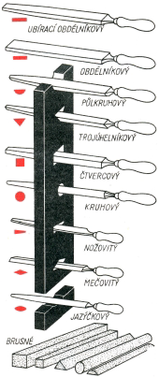

Podle tvaru:
Obdélníkové
Čtvercové
Trojúhelníkové
Půlkruhové
Kruhové
Nožovité
Mečovité

Slide 6
Pracovní postup při pilování
Upnutí materiálu
Výběr vhodného pilníku dle materiálu a požadovaným vlastnostem
Pilovaní kombinované s kontrolou rozměrů a kvality pilování
Případné pilování jemným pilníkem pro vyhlazení

Slide 7
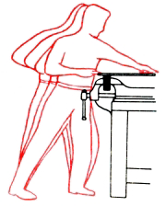
Postoj při pilování

Slide 8
Seznam literatury a pramenů
Materiály jsou určeny pro bezplatné používání pro potřeby výuky a vzdělávání na všech typech škol a školských zařízení. Jakékoliv další využití podléhá autorskému zákonu.
Použité zdroje:
Objekty použité k vytvoření DUM jsou vlastní tvorbou autora, pokud není uvedeno jinak.
Zpět

